Slide 1
Розділ 2. Поняття операційної системи
§2.9 Файли і папки
6
Інформатика

Slide 2
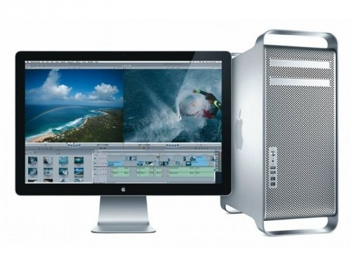
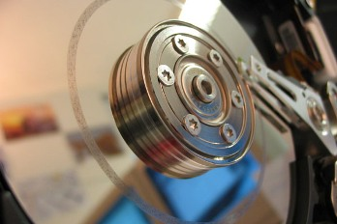
Поняття ФАЙЛОВОЇ системи та її ОБ’ЄКТИ
Урок 9

Slide 3
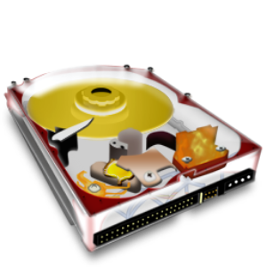
Ти дізнаєшся:
1
На що вказує розширення імені файлу
Які імена і властивості мають диски
Як визначити шлях до об’єкта файлової системи
Що таке файлова система
2
3
4

Slide 4
Що таке файлова система?
Однією зі складових операційних систем є файлова система. Ти вже ознайомився із файлами та папками — це об'єкти файлової системи.

Slide 5
Що таке файлова система?
Файлова система — це частина операційної системи, що забезпечує управління файлами і папками на носіях даних.

Slide 6
Об'єкти файлової системи
Об'єкти файлової системи
Файли
Папки
Носії
(жорсткі диски, флешки)

Slide 7
Ім’я файлу
Кожний файл має ім’я, що складається із двох частин: назви і розширення. Розширення є необов’язковою частиною імені. Назва і розширення імені файлу відокремлюються крапкою.
Ім'я файлу
Розширення файлу
Документ.txt
Ім'я файлу — це набір символів, що може містити літери українського, англійського та інших алфавітів, цифри й інші символи (до 256)

Slide 8
Ім’я файлу
Назву
(вказує користувач)
Розширення
(залежить від програми)
Документ.txt
Ім'я файлу не повинно включати символи:
\ / : * ? « » < > |

Slide 9
ФОРМУВАННЯ ІМЕНІ ФАЙЛІВ
Ім'я файлу однозначно визначає файл. Воно добирається до­вільно, але бажано обирати його так, щоб воно відображало вміст файлу. Крім того, при формуванні імені файлу необхідно вра­ховувати певні правила, які залежать від операційної системи. Наприклад:
1
максимальна кількість символів у імені обмежена (до 8 чи 256);
в імені файла можуть бути використані літери кирилиці або латинські літери, арабські цифри та деякі інші символи.
Імена файлів, що мають однакові назви, але різні розширен­ня, наприклад, Анкета.txt та Анкета.dос, вважаються різними. Різними також є імена, що мають однакові розширення, але різні назви, наприклад, Анкета.txt і Вправи.txt
2
3

Slide 10
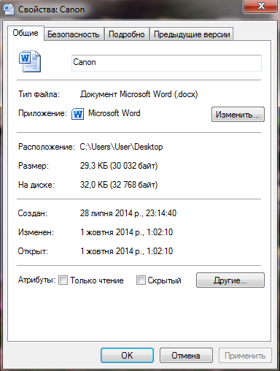
ВЛАСТИВОСТІ ФАЙЛУ
Файл, крім імені, має й інші властивості. Зокрема, це тип файлу, місце його збереження тощо.
Властивості файлу, як і інших об’єктів, можна переглянути в діалоговому вікні Властивості, яке викликається за допомогою відповідної вказівки контекстного меню вибраного файлу.

Slide 11
Одиниці вимірювання
Однією із властивостей файлів є їх розмір. Він вимірюється у байтах. Для вимірювання розмірів файлів і ємності носіїв даних використовують більші одиниці вимірювання, які утворюються за допомогою префіксів кіло, мега, гіга, і тера. А саме

Slide 12
Файл може навіть не містити даних, але мати ім'я, тоді це — порожній файл. Аналогом порожнього файлу є чистий аркуш паперу, який приготували для записування певних відомостей.
Щоб згрупувати файли за певною ознакою, для них створюють папки.

Slide 13
Папки та їх властивості
Папки, як і файли, іменують.
В одній папці можуть міститися кілька або багато файлів.
Папки на відміну від файла не мають розширення
У папці, як і у файлі, можна змінювати ім'я та вміст.
Папки можна також переміщувати.
Папку, розташовану всередині іншої папки, називають вкладеною папкою
В одній папці не може зберігатися два файли з однаковими іменами

Slide 14
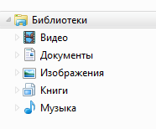
бібліотеки
За замовчуванням в ОС Windows 7 створено чотири папки для зберігання даних за типом:
Відео
Документи
Зображення
Музика
Ці папки називають бібліотеками. Вони відображають­ся у вікні системної папки Комп'ютер, яка, як і папка Кошик має свій спеціальний значок і може бути розташована на Робочому столі.

Slide 15
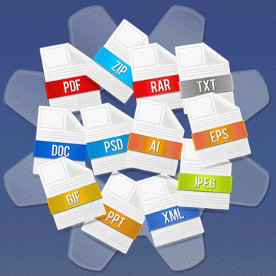
розширення імені файлу
За допомогою комп'ютера, крім числових, текстових і графічних даних, можна зберігати також звукові записи, відео фрагменти, послідовності вказівок тощо. Тому однією з властивостей файлу є тип даних, які в ньому зберігають.
Тип даних, що містяться у файлі, визна­чає тип файлу. Його зазначають за допомогою розширення імені файлу. Розширення імені визначає користувач або програма, у якій створюється файл.

Slide 16
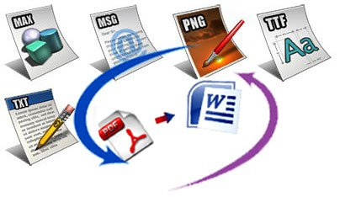
Значки файлів
В операційній системі Windows 7 кожний файл для зручності роботи з ним має свій значок. Файли, що містять дані однаково­го типу, здебільшого мають однакові значки. За значком файлу можна дізнатися, за допомогою якої програми його було створено та якого типу дані він містить

Slide 17
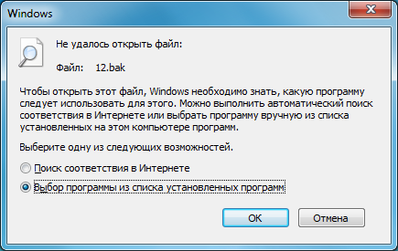
Розширення імені файлу
Розширення імені файлу вказує на те, програма це чи документ, і якщо документ, то за допомогою якої програми можна його відкрити для перегляду й опрацювання. Якщо розширення імені файлу не відповідає жодній програмі, яку «розпізнає» операційна система, то користувач може обрати цю програму вручну або завантажити.

Slide 18
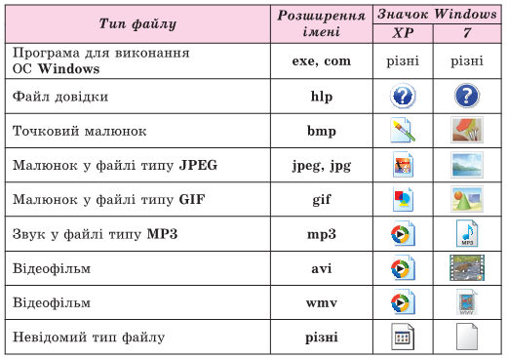
Типи файлів

Slide 19
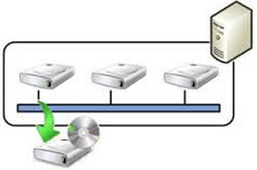
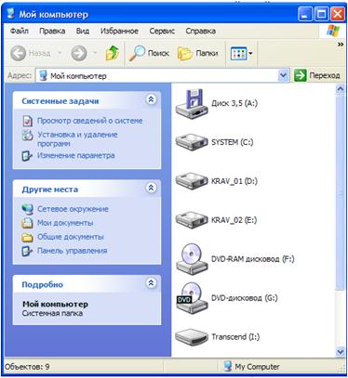
Імена дисків
Щоб мати можливість указати, на якому носії зберігаються потрібні файли і папки, дискам також надають певні позначення. Імена дисків позначаються великими латинськими літерами з двокрапкою: А:, В:, C:, D:, E:, F: і т. д.

Slide 20
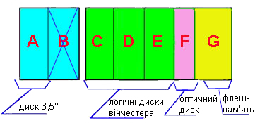
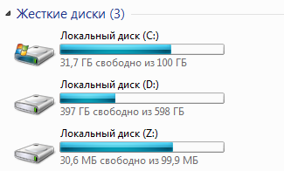
Імена дисків
Імена А: та В: не використовують у сучасних комп'ютерах. Раніше ними позначали гнучкі диски — дискети.
Диск, на якому, як правило, встановлюють операційну систему, позначають іменем С:

Slide 21
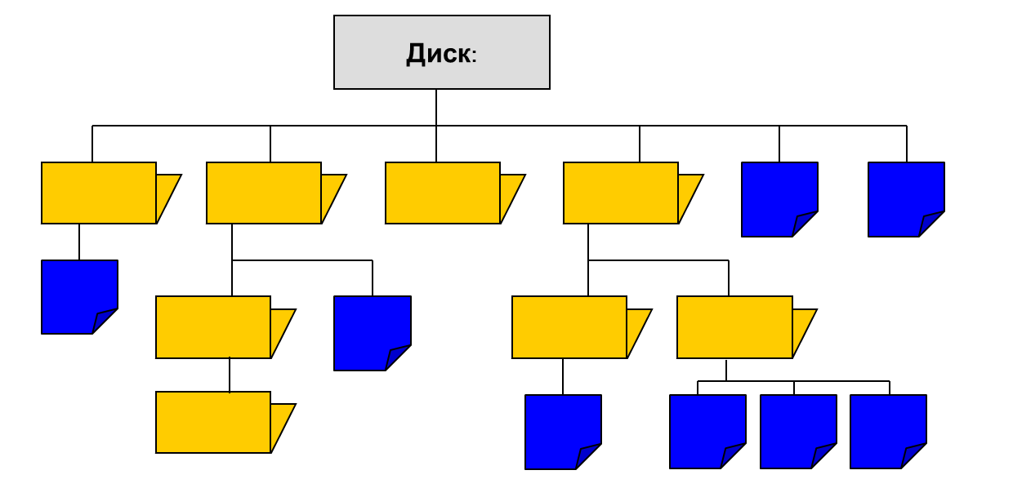
Дерево папок
Для кожного диска завжди створюється коренева папка, у якій зберігаються папки першого рівня і файли. Набір папок на диску нагадує деревоподібну структуру. Коренева папка містить вкладені папки, які також можуть містити вкладені папки.

Slide 22
Шлях до файлу
Щоб знайти потрібний об'єкт на диску, необхідно знати його адресу. У записі адре­си об'єкта файлової системи використову­ють символ «\» як розділовий знак між іменами окремих об'єктів.
Шлях до об’єкта файлової системи — це скінченний упоряд­кований набір імен, розділених символом «\». Він починаєть­ся з імені пристрою і включає всі імена вкладених папок.
Наприклад, D:\Інформатика\6 клас\1 група
Диск
Папка
Папка
Папка

Slide 23
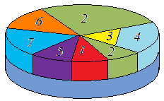
Повне ім'я об'єкта
Повне ім'я об'єкта файлової системи — набір символів, що складається зі шляху до об'єкта та імені об'єкта.
Наприклад,
D:\Інформатика\6 клас\1 група\Вправа1
Шлях до файлу
Ім'я файлу

Slide 24
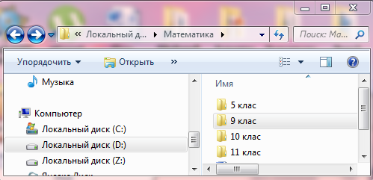
Поточна папка
Під час роботи з певною структурою па­пок завжди одна з них є обраною. Це та папка, вміст якої відображено на екрані в даний момент. Її ще називають поточною папкою.

Slide 25
фізкультхвилинка

Slide 26
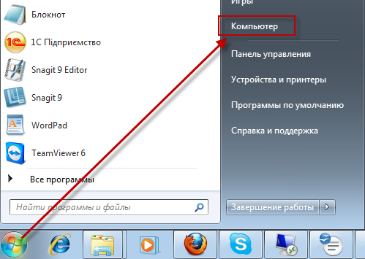
діємо
Вправа 1. Робота з дисками.
Завдання. Переглянь структуру та вміст Локального диску (D:\).
1. Відкрий папку Комп'ютер.
2. Ознайомся, для яких дисків установлено відповідні дисководи на комп'ютері та які імена їм надано.
3. Відкрий вміст Локального диску (D:\), двічі клацнувши на позначці відповідного диска у вікні Комп'ютер.
4. Розглянь, яку структуру об'єктів має цей носій. Визнач, чи є вкладені папки в цій структурі об'єктів.

Slide 27
діємо
Вправа 2. Властивості файлів.
Завдання. Визнач властивості вказаних файлів.
1. Відкрий папку:
D:\Інформатика\6 клас\1 група
Виділи файл Вправа2. Визнач і запиши повний шлях до цього файла.
2. Відкрий папку:
D:\Інформатика\Завдання
Що спільного мають значки файлів Анкета і Вправа? На що це вказує?
3. Скористайся вказівкою Властивості контекстного меню та визнач властивості файлів Анкета і Вправа, тип, повний шлях до цих файлів та їх розмір.

Slide 28
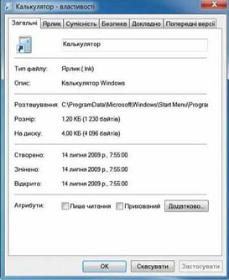
діємо
Вправа 3. Властивості ярлика.
Завдання. Визнач назву носія, на якому зберігається програма Калькулятор, за її ярликом.
1. Знайди на Робочому столі ярлик програми Калькулятор. Клацни на ньому правою клавішею миші.
2. У контекстному меню обери вказівку Властивості
3. Перейди на вкладку Загальні.
4. Переглянь шлях до об'єкта в області Розташування, і визнач, на якому диску зберігається об'єкт. Ім'я диска запиши в зошит.
5. Повідом вчителя про завершення роботи.

Slide 29
Обговорення вивченого
Яке признач енн я файлової системи? Що є її об' єктами ?
Чим відрізняється шлях до об'єкта файлової системи відпоєного імені об'єкта файлової системи?
Чому іменам папок не надають розширення?
Чи можуть файли з однаковим вмістом зберігатися в одній папці? Якщо так, то за яких умов?
У чому полягає взаємозв'язок між поняттями «тип файла» і «розширення імені файла»? Чи можуть файли з однаковими розширеннями містити дані різних типів?
Якими є стандартні імена дисків комп'ютера? Як в операційній системі позначаєтьс я жорстки й диск?
Назвіть, із чого складається повна адреса об'єктів файлової системи

Slide 30
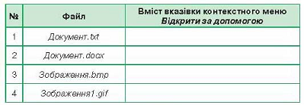
Працюємо в парах
Чи є тип даних тим самим, що і розширення імені файлу, у якому ці дані
3. Порівняйте вміст вказівки Відкрити за допомогою контекстних меню файлів: Документ, txt, Документ, doсx, Зображення.hmp і Зображення1.gif, що містяться в папці Операційна система. Чим різниться вміст підменю цих вказівок? Створіть таблицю для по­рівняння і зробіть відповідні висновки.

Slide 31
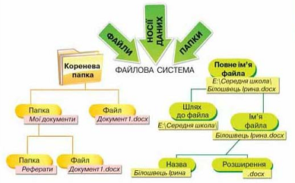
Повторюємо
Розглянь схему та поясни зв’язок між вказаними поняттями.

Slide 32
Оціни свої знання та вміння:
Я знаю, що таке файлова система.
Я знаю, що таке ім'я файлу і його розширення.
Я можу навести приклади різних розширень імен файлів.
Я знаю, що розширення імені файла визначає його тип.
Я знаю, як позначаються носії даних.
Я знаю, що таке шлях до об'єкта файлової системи і повне ім'я об'єкта.
Я можу визначити повне ім'я вказаного файла.
Я можу перейти до папки, яка містить файл, за повним іменем файла.

Slide 33
СЛОВНИЧОК
Файлова система,
ім'я файла,
розширення імені файла,
тип файла,
1
2
3
4
повне ім'я об'єкта,
бібліотека,
вкладена папка
шлях до об'єкта файлової системи,
5
6
7
8

Slide 34
Домашнє завдання
Читати § 9
Опрацювати контрольні запитання з рубрик «Обговорюємо» та «Оціни свої знання»
Виконати впр.2 ст.70

Slide 35
Дякую за увагу!
Інші матеріали дивіться на сайті
http://urok-informatiku.ru/

